Slide 1

Liderazgo y Negociación
Por
Andrea Bustamante
jabustamantes@escolme.edu.co
Esta Plantilla de Presentación Institucional, desarrollada por la Oficina de Comunicaciones de la Institución Universitaria Escolme, establece lineamientos visuales y estructurales unificados para las presentaciones oficiales. Su uso garantiza coherencia con la identidad institucional y asegura una comunicación clara, profesional y alineada con la imagen de la Institución.

Slide 2
Temática
Unidad 1: Conceptos generales de Liderazgo
Unidad 2: Liderazgo Gerencial
Unidad 3: Liderazgo Personal
Unidad 4: Negociación y coaching

Slide 3

Unidad 1:
Conceptos generales de Liderazgo https://www.youtube.com/watch?v=jW5KN4Kvpw0

Slide 4


Conceptualización
¿Qué es liderazgo?
¿Quién es un líder?
¿Cómo identificarlo?
¿Qué diferencias existen entre un jefe y un líder?
¿Puede un jefe ser un líder?
¿Todos los lideres deben ser jefes?
¿Todos los jefes deben ser lideres?

Slide 5


El liderazgo es la capacidad de influir, guiar y motivar a otras personas para alcanzar objetivos comunes. No se trata solo de “mandar”, sino de inspirar, tomar decisiones, generar confianza y sacar lo mejor de un equipo.
https://www.youtube.com/watch?v=UBMYA0ZjtxU

Slide 6

“El liderazgo comienza cuando decides ser la inspiración que buscas en otros.”
https://www.youtube.com/watch?v=atjonjXCGh0

Slide 7
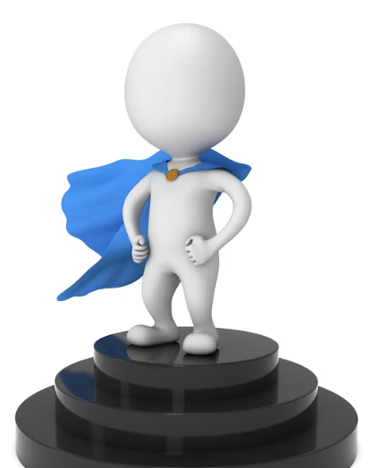
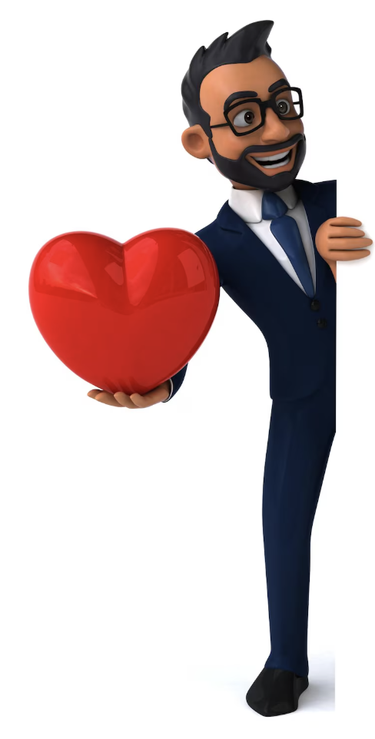
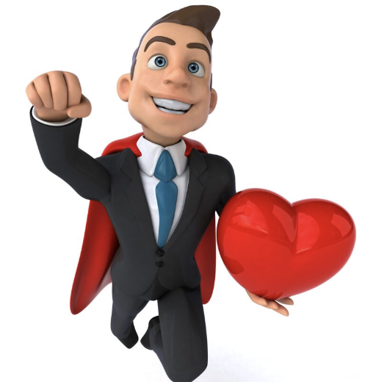
Capacidad de influir, guiar, motivar e inspirar a otras personas o equipos para alcanzar objetivos comunes, generando confianza, compromiso y desarrollo tanto individual como colectivo.
Arte de guiar a las personas para que trabajen con entusiasmo hacia una meta común.
No se trata solo de mandar o dirigir, sino de construir una visión compartida, tomar decisiones estratégicas y fomentar el crecimiento de quienes forman parte del grupo.

Slide 8
Enfoques principales
Enfoque de rasgos: el líder “nace” con ciertas cualidades (carisma, seguridad).
Enfoque conductual: el liderazgo se basa en comportamientos (cómo actúa el líder).
Enfoque situacional: el líder se adapta según el equipo y el contexto.
Enfoque transformacional: el líder inspira cambios y desarrollo en las personas.
Enfoque transaccional: se basa en recompensas y cumplimiento de tareas.
Hoy en día, el liderazgo más efectivo mezcla varios enfoques

Slide 9
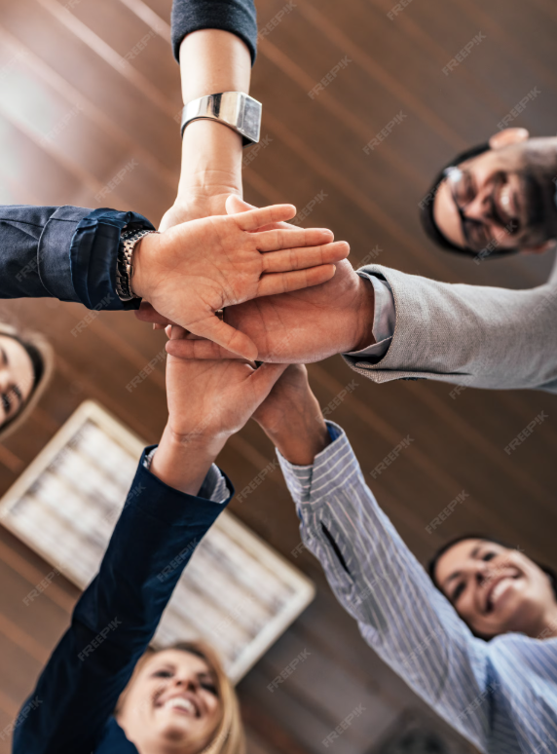
Estilos de liderazgo
Autoritario: decisiones rápidas, útil en crisis
Democrático: fomenta participación
Laissez-faire: da autonomía total
Transformacional: inspira y desarrolla
Transaccional: enfocado en resultados y recompensas
Situacional: adapta su estilo según la persona y el momento.
Cada estilo tiene su momento.
Un buen líder sabe cuándo usar cada uno.

Slide 10
Habilidades del liderazgo
Un líder no solo nace, también se forma.
Habilidades clave:
Comunicación efectiva
Toma de decisiones
Resolución de conflictos
Inteligencia emocional
Motivación de equipos
Pensamiento estratégico
Delegación
La habilidad más poderosa hoy: saber conectar con las personas.

Slide 11

Gestión y liderazgo
Gestión (management): Planifica, organiza, controla procesos. Se enfoca en eficiencia.
Liderazgo: Inspira, motiva, genera visión. Se enfoca en las personas.
“La gestión hace que las cosas funcionen, el liderazgo hace que las personas quieran hacerlas.”

Slide 12

No es lo mismo jefe que líder
Un jefe: ordena
Un líder: guía e inspira

Slide 13

¿Quién es un líder?
https://www.youtube.com/watch?v=ByJ5THW9V_s

Slide 14
Un líder se reconoce más por su comportamiento que por su título:
Las personas lo escuchan y lo siguen voluntariamente
Genera confianza y respeto
Da ejemplo con sus acciones
Sabe comunicar y escuchar
Motiva incluso en momentos difíciles
Influye en resultados y en el ambiente del equipo
La gente quiere trabajar con él/ella, no solo por obligación…

Slide 15

Un líder es aquella persona que inspira, orienta y moviliza a otros hacia una meta, logrando que den lo mejor de sí.
No necesariamente es quien manda, sino quien impacta positivamente en los demás.

Slide 16
El jefe dirige, el líder transforma
Jefe | Líder
Impone autoridad | Inspira confianza
Da órdenes | Guía y orienta
Se enfoca en tareas | Se enfoca en personas
Controla | Desarrolla
Busca obediencia | Genera compromiso

Slide 17

¿Puede un jefe ser un líder?
Un jefe se convierte en líder cuando:
Deja de solo mandar y empieza a inspirar, escucha a su equipo, desarrolla a las personas y lidera con el ejemplo.
¿Puede un jefe ser un líder?
Un jefe se convierte en líder cuando:
Deja de solo mandar y empieza a inspirar, escucha a su equipo, desarrolla a las personas y lidera con el ejemplo.

Slide 18
Y a ti qué te inspira? https://www.youtube.com/watch?v=xIaIWNQGlnE

Slide 19


